Slide 1
일본의 만화문화
산림자원학과 21632139 김세준

Slide 2

Chapter
일본만화와 망가
역사와 출판 형태
구성과 기법
역대 누적 1억부 이상의 사랑 받는 일본 만화 Best 10
참고문헌

Slide 3

Chapter 1
- 일본만화와 망가

Slide 4
일본만화와 망가
일본 만화(日本漫画) 또는 만가(漫画, まんが)는 일본에서 제작된 만화를 가리킨다. 주로 1937년도에 만들어진 Zip-A-Tone(스크린톤)을 활용하여 칸으로 그림과 내용을 전달하는 흑백만화로 주류를 이룬다. 제2차 세계 대전 직후에 현재와 같은 형태에 도달하였다. 일본만화 중 시장성이 있는 것으로 판단된 일부 작품은 차후에 애니메이션으로 제작되기도 하는데, 그 과정에서 주류시장의 취향이나 방영 규정에 맞춰 내용이 편집되는 경우가 많다. 비한자권에서는 일본어 漫画(まんが)를 빌려 Manga라는 단어를 일본 만화라는 뜻으로 통칭하고 있다.
망가(漫画)는 일본어로 만화라는 뜻이며, 이는 같은 한자 문화권인 중국과 한국에 차용되어 만화를 뜻하는 일반명사로 자리잡은 반면에, 구미권에는 Manga라고 표음적으로 전달되어 코믹스(미국 만화)나 베데(프랑스 만화)등과 구분되는 일본만화를 가리키는 고유명사로 자리잡게 되었다. 이는 한국 만화가 구미권에서는 'Manhwa'라 불리는 것과 맥락을 같이한다.
망가라는 용어의 기원은 중국의 생각나는대로 쓴다의 "만필" 생각나는대로 그린다의 "만필화" 에서 비롯되었다는 이야기 등 여러가지 이야기가 존재한다. 호쿠사이 "망가" 에서 망가는 만필화와 같은 것이기 때문에 현재의 만화(일반적으로 생각하는 현대 만화책)와는 다르다.[1]
영국인 찰스 워그먼(Charles Wirgman)이 일본에 건너가 1862년에 요코하마 거류지에서 풍자만화인 ≪저팬 펀치≫를 발행하였으며, 이때까지만 하더라도 "펀치" 라고 불리었으나. 1895년에 한 출판사가 "카툰", "코믹스"를 망가로 처음으로 번역하면서 정착하게 되었다.
반면에, 각국의 만화를 그 나라에서의 만화를 뜻하는 고유명사를 통해 지칭하는 구미권과 다르게 '일본 만화' '미국 만화'하는 식으로 지칭하는 한국에서 '망가'라는 단어는 '음란한 표현 위주의 일본성인만화'라는 의미로 쓰이게 되었다.

Slide 5
Chapter 2
- 역사와 출판 형태

Slide 6
역사와 출판형태
가장 오래된 일본만화는 12세기 무렵에 '도바소죠'(鳥羽僧正 - 고승으로서 뿐만 아니라 풍자화(風刺画)로도 유명한 인물)가 편찬한 '조수희화'(鳥獣戯画)이다. 토끼, 개구리, 원숭이등의 동물을 의인화(擬人化)한, 특유의 유머가 넘치는 풍자로 당시의 세태를 풍자한 작품집으로, 당시의 종교적 혹은 예술적 작품이 아닌 대중적인 작품이라고 말해 '망가'가 아닌 '쿄가'(狂画, 광화) 등으로 불렸다.
현재 알려진 형태의 일본만화는 제2차 세계 대전이 끝난 뒤 정부의 비선전적(non-propaganda) 작품들에 대한 규제가 풀리면서 많은 출판사들이 급성장하게 된 이후에야 등장하게 된다.
일본만화는 다른 나라의 만화에 비해 자국 문화에 비교적 큰 영향을 미쳤으며, 일본에서 만화는 예술 형식과 대중문예의 장르로서 인정받고 있다. 한국에서도 마찬가지로 일본만화 또한 폭력성이나 외설성을 이유로 많은 비판을 받아왔다. 그러나 현재까지 공식적으로 만화에 그릴 수 있는 것의 범위를 명확히 정하는 법률은 존재하지 않으며, 단지 모든 출판물에 적용되는 "지나치게 외설적인 내용을 담은 것은 판매하지 않아야 한다"는 불명료한 윤리규정이 있을 뿐이다. 그 덕분에 만화가들은 다양한 연령의 독자들을 대상으로 하는 다양한 장르의 만화를 그릴 수 있었다.
일본에서 만화는 주로 만화 잡지를 통해 발표되고 있다. 일본의 만화 잡지에는 대체로 회당 8-32페이지를 할당받은 여러 작품들이 동시에 연재된다. 잡지들은 보통 값싼 재생용지에 인쇄되며, 분량은 200페이지에서 850페이지까지 다양하다. 여러 회를 걸쳐 연재되는 만화 이외에도 4컷 만화나 한 회로 끝나는 단편 만화도 게재된다. 신인 만화가들은 독자들로부터 좋은 반응을 얻을 경우 지속적인 연재을 이어갈 수 있기 때문에 단편을 몇 작품 게재하며 자신들의 이름을 알리려고 노력하기도 한다. 또한 독자들로부터 인기있는 작품의 경우, 애니메이션으로 제작되기도 하며 그와 더불어 소설화가 진행되기도 한다. 어떤 작품의 경우, 게임과 연동되어 있어서 작품과 관련된 온라인 게임이나 아케이드 게임이 출시되기도 한다.
한 작품이 일정 기간 연재된 뒤에는 대체로 그동안의 연재 분량을 한 권으로 묶어 단행본을 출판한다. 단행본은 보다 고급의 종이를 사용하며, 연재분을 놓쳤거나 잡지를 매번 구입하기가 부담되는 사람들에게 유용하다. 절판된 지 오래된 만화는 독자들의 수요에 따라 대형본인 애장판이나 소형본인 문고판으로 재판되기도 한다.

Slide 7
영상
https://www.youtube.com/watch?v=E7KUqsZJSxc

Slide 8
Chapter 3
- 구성과 기법

Slide 9
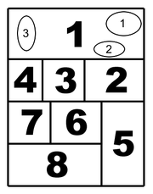
구성과 기법
일본 만화는 보통 컷, 등장 인물, 배경, 말풍선, 대사, 의성어, 의태어, 기타 기법으로 구성된다. 일반적인 스토리 만화의 표현 형식은 다음과 같다. 지면은 컷이라는 틀로 분할되며, 컷은 각각 하나의 장면을 나타낸다. 컷의 순서는 일반적으로 명시되어 있지 않고 암묵적으로 표시된다. 좌철 방식으로 제본되는 경우 진행 방향은 다음과 같다.
오른쪽에서 왼쪽으로 읽는다.
페이지 내에서는 위에서 아래로 읽는다.
같은 단에 여러 컷이 있는 경우 오른쪽에서 왼쪽으로 읽는다.
다음 페이지에 걸쳐 있는 컷은 그 페이지에서 가장 마지막에 읽는다.
4컷 만화와 같이 번호가 표시되어 있는 경우에는 번호 순서대로 읽는다.
과거에 일본 만화의 한국어판은 인쇄 과정에서 그림이 반전되어 좌철 방식으로 출판되었으나, 90년대 초중반부터는 우철 방식 그대로 출판하는 것이 일반적이다. 예로서 그 무렵에 큰 인기를 끌었던 일본만화 《슬램덩크》는 처음에는 반전 인쇄를 사용하였으나 스포츠 만화의 특성상 내용 왜곡이 일어나게 되었고, 약 20권 무렵부터는 더 이상 그림을 반전시키지 않았다.
귀엽고 사랑스러운 캐릭터들의 영향은 디즈니, 서구의 동화작가 산업화가 시작됐던 초창기 서양의 코믹 캐릭터들의 영향이라고 할 수 있으며 가늘고 백인의 외형 큰키에 눈이크고 간략화된 이미지(주로 순정만화의 그림)의 그림들은 초기 서구 패션일러스트의 영향이라고 할 수 있다. 그외 작가마다 다양한 스타일을 지니고 있다.
등장 인물의 대사와 생각은 말풍선(ふきだし 후키다시[*])라는 틀 안에 문자로 쓰여진다. 말풍선의 모양과 글자체로 어조를 나타낸다.
의성어, 의태어가 육필 문자로 그림 안에 쓰여진다. 의성어와 의태어 표현은 만화의 독자적 표현 기법의 하나이며, 온유(音喩)라고 한다.
만후(漫符)라는 일종의 기호를 사용하여 인물의 심정과 동작, 사물의 움직임 등을 명시적으로 표현한다.

Slide 10
Chapter 4
- 역대 누적 1억부 이상의 사랑 받는 일본 만화 Best 10

Slide 11

1. 원피스
작가 오다 에이치로의 ‘원피스’는 1997년부터 지금까지 연재되고 있는 역대급 만화로, 현재까지 출간 된 책의 권수는 80권에 달하며, 판매 누계 권수는 3억 2000만부에 이른다. 원피스는 단일 작가에 의한 만화 시리즈 가운데 가장 많이 팔린 만화로 기네스에 등재되었으며, 만화책을 바탕으로 한 게임과 피규어, 캐릭터 티셔츠 등의 제품도 많은 사랑을 받고 있다. 작가가 원피스 캐릭터 사용 시 받는 사용료는 5%라고 하는데, 1년 단위로 환산하면 약 15억엔, 우리 돈 150억원 가까이 된다고 하니 대박 중에 대박이 아닐 수 없다.

Slide 12
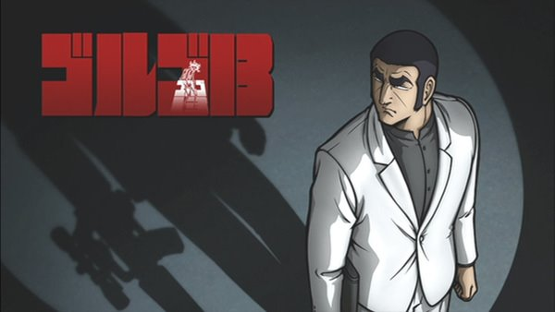
2. 고르고 13
사이토 타카오의 만화 ‘고르고 13’은 일본 쇼가쿠칸의 만화 잡지인 <빅 코믹>에서 1968년부터 연재되고 있는 작품으로, 현재까지 179까지 발매되었으며, 누계 판매 권수가 무려 2억부를 돌파한 인기작이다. 고르고 13은 전 세계를 무대로 활약하는 프로 저격수를 그린 성인 취향의 액션 만화로, 의뢰 받은 일은 반드시 완료하는 초일류 저격수 고르고 13의 이야기다.

Slide 13
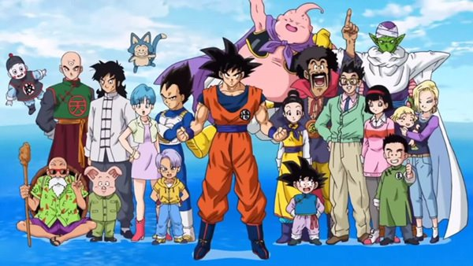
3. 드래곤볼
우리나라에서도 이름만 대면 누구나 다 아는 만화 ‘드래곤볼’은 1984년부터 1995년까지 총 42권이 연재 된 토리야마 아키라의 만화로, 누계 판매 권수는 1억 5700만부, 전 세계 판매량은 2억 3천만부 이상에 달한다. 전 세계에 흩어진 7개를 모두 모으면 어떤 소원이라도 하나만 이루어 준다는 드래곤볼과 주인공 손오공을 중심으로 펼쳐지는 소년 만화로 지금까지도 많은 사랑을 받고 있다.

Slide 14

4. 여기는 카츠시카구 카메아리 공원 앞 파출소
도쿄 카츠시카구 카메아리 공원 앞 파출소에서 근무하는 사고뭉치 순경 아저씨의 이야기를 그린 만화 <여기는 카츠시카구 카메아리 공원 앞 파출소>는 1976년부터 현재까지 197권이 연재된 아키모토 오사무의 작품이다. 누계 판매 권수는 1억 5650만부이며, 타이틀이 길어 일본 내에서는 <코치카메>라고 부른다. 연재를 시작한 이래 한 번도 쉬지 않고 장기 연재 중인 이 만화는 한국에서는 서울문화사를 통해 라이선스 판이 발행되고 있다.

Slide 15

5. 명탐정 코난
일본의 만화가 아오야마 고쇼가 1994년부터 현재까지 일본의 <주간 소년 선데이>에 연재 중인 명탐정 코난의 누계 판매 권수는 1억 4000만부로, 만화책뿐만 아니라 애니메이션으로도 많은 사랑을 받고 있다. 한국에서는 서울문화사에서 단행본을 번역해 발간하고 있으며, 애니메이션은 ㈜KBS 영상사업단에서 수입해 더빙 제작하여 2000년 1월 방영하였으나 지상파에 맞지 않는 폭력성과 잔인함이 문제가 되어 조기 종영된 뒤 케이블 채널인 투니버스에서 2004년 5월부터 방송을 이어가고 있다.

Slide 16
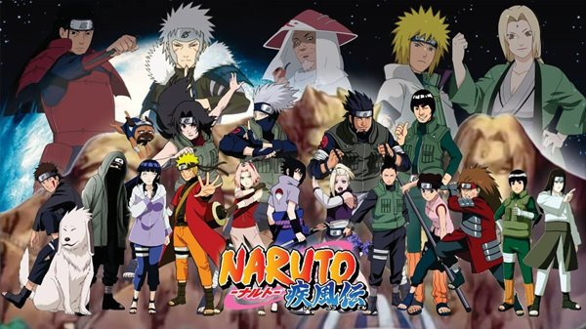
6. 나루토
1999년부터 2015년까지 총 72권이 연재 된 키시모토 마사시의 만화 <나루토>는 누계 판매량 1억 3500만부를 자랑하는 인기 만화로, 한국에서도 많은 사랑을 받는 일본 만화 가운데 하나다. 해외에서는 7,000만부가 판매되었는데, 이는 일본 만화로는 1995년 종간된 <드래곤볼>이후 해외에서 가장 많이 팔린 것이다. 나루토는 전형적인 권선징악형 소년 만화지만 일본뿐만 아니라 아시아와 구미권 독자들의 공감대를 이끌어내며 꾸준히 히트했다.

Slide 17
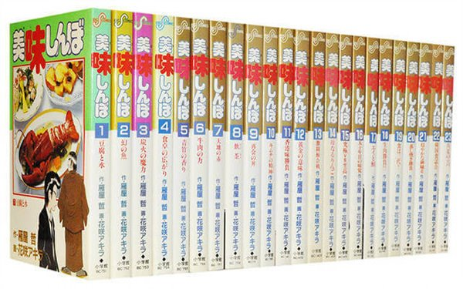
7. 맛의 달인
카리야 테츠 원작, 하나사키 아키라 그림의 일본 만화 <맛의 달인>은 일본 쇼가쿠간 산하 주간 만화 잡지인 <빅코믹스프리트>에서 1983년부터 현재까지 111권이 연재, 발매되었다. 누계 판매량은 1억 3000만부이며, 단지 음식에 대한 내용이 아닌 일본의 사회상을 반영해 더욱 사랑 받고 있다. 뿐만 아니라 쌀 수입문제나 대미무역마찰로 인한 쇠고기 수입 문제, 고래고기 문제, 채소에서 검출되는 농약 등 난항을 겪고 있는 음식과 관련한 사회 문제를 깊이 다루고 있다.

Slide 18
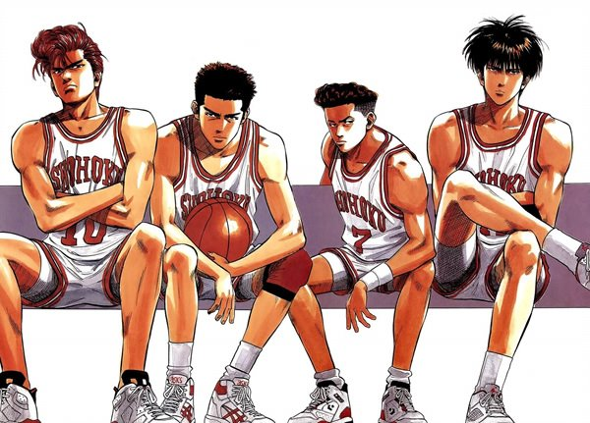
8. 슬램덩크
1억 2000만부 이상 판매된 이노우에 다케히코 작가의 <슬램덩크>는 1990년부터 1996년까지 <주간 소년점프>에 연재되었으며, 단행본 일반판 31권, 완전판 24권, 완전판 프리미엄 24권이 발매되었다. 국내에서는 1992년~1996년 주간 만화잡지 <소년챔프>의 별책부록으로 연재되었는데, 무대를 한국으로 옮겨 이름도 한국식인 채치수, 소연, 서태웅, 정대만, 송태섭 등으로 표기했다.

Slide 19
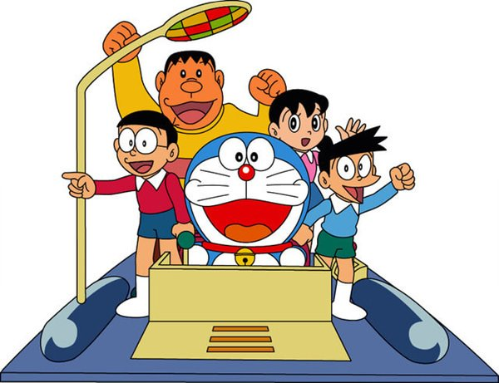
9. 도라에몽
일본 내에서 1억부, 전 세계적으로는 2억 1천만부가 판매된 <도라에몽>은 1969년 일본 쇼가쿠칸에서 발행하는 어린이 잡지의 단편만화로 시작해 1996년 연재가 마감되었으며, 총 45권이 발매 된 후지코 F 후지오 작가의 만화다. 애완용 고양이와 장난감 오두기를 결합시켜 탄생한 도라에몽은 22세기의 후손이 무얼 해도 풀리지 않는 찌질한 초등생 조상을 돕기 위해 파견한 일종의 만능 로봇 이야기로, 캐릭터 자체가 사랑스러워 지금까지도 엄청난 사랑을 받고 있다.

Slide 20
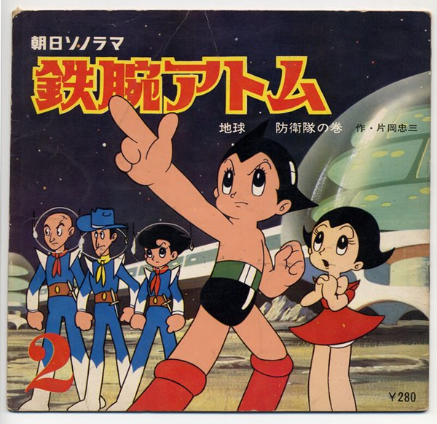
10. 철완아톰
1952년부터 1962년까지 총 21권이 연재 된 데츠카 오사무 작가의 <철완아톰>은 국내에서도 <우주소년 아톰>으로 많은 사랑을 받았으며, 누계 판매 권수는 1억부 이상이다. 인간의 감수성을 지닌 소년로봇 아톰이 지구와 세계평화를 위해 고군분투하는 모습을 그린 철완아톰은 반세기가 지난 지금까지도 대단한 사랑을 받고 있으며, 책뿐만 아니라 애니메이션으로도 제작되어 엄청난 인기를 끈 것과 동시에 일본 애니메이션영화 산업의 부흥을 불러 일으켰다.

Slide 21
Chapter 5
- 참고문헌

Slide 22
참고문헌
위키백과
네이버 포스트 데일리 라이프
유튜브
https://ko.wikipedia.org/wiki/%EC%9D%BC%EB%B3%B8_%EB%A7%8C%ED%99%94
http://m.post.naver.com/viewer/postView.nhn?volumeNo=5446538&memberNo=15460571&vType=VERTICAL
https://www.youtube.com/watch?v=E7KuqsZJSxc

